Slide 1
Я електрик-практик
Виконала учениця 9-А класу
Присяжненко Анастасія

Slide 2
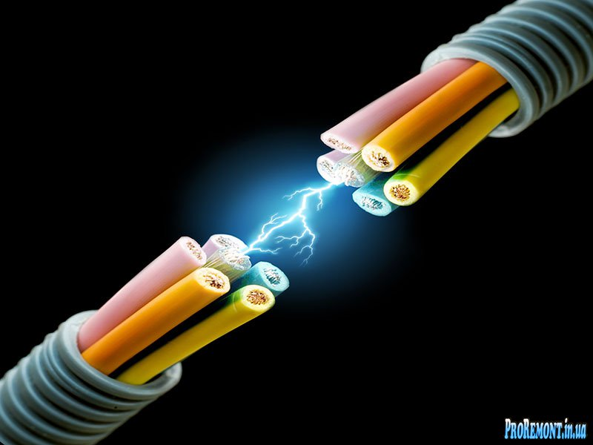
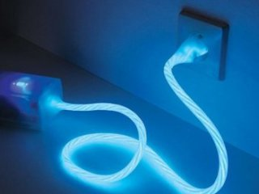
Що таке електричний струм
Електри́чний струм— упорядкований напрямлений рух електрично заряджених частинок у просторі. Заряди, які створюють електричний струм, називають носіями струму: у металах це електрони, у напівпровідниках — електрони та дірки, в електролітах — позитивно та негативно заряджені йони, в іонізованих газах — йони й електрони.

Slide 3
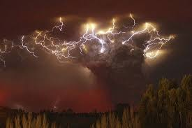
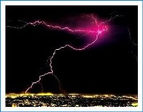
Електрика у природі та як її вимірюють
Блискавка є природним проявом іскрового електричного розряду. Встановлено електричну природу полярного сяйва. Вогні святого Ельма — природний прояв коронного електричного розряду.Повний струм, що протікає на всю поверхню Землі, при цьому може складати приблизно 1800 А.
Сила струму вимірюється приладами, які називають амперметрами і гальванометрами. В цих приладах зазвичай вимірюється не сам струм, а механічна дія створеного ним магнітного поля.

Slide 4
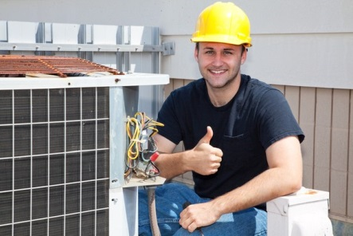
Електрики
ЕЛЕ́КТРИК-фахівець з електротехніки; електротехнік. Електрик твердою рукою включає рубильник.Також лагодить пошкоджені електро-проводи(провідники ).

Slide 5
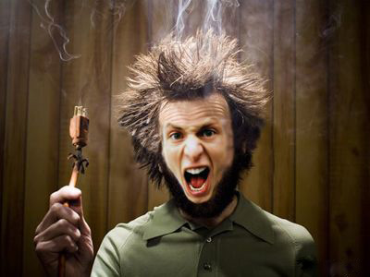
Електробезпека
Електробезпека — це система організаційних та технічних заходів і засобів, що забезпечують захист людей від шкідливого та небезпечного впливу електричного струму, електричної дуги.Безпечним вважається струм, тривале проходження якого через організм людини не робить йому шкоди і не викликає жодних відчуттів, його величина не перевищує 50 мкА змінного струму частотою 50 Гц і 100 мкА постійного струму.

Slide 6
Перша допомога при ураженні струмом
— Усунути вплив на організм ушкоджуючих факторів, котрі
загрожують здоров'ю та життю потерпших, оцінити стан потерпшого;
— Визначити характер та важкість травми, найбільшу загрозу для
життя потерпшого і послідовність заходів щодо його рятування;
— Виконати необхідні заходи з рятування потерпших в послідовності терміновості (відновити прохідність дихальних шляхів, здійснити штучне
дихання, провести зовнішній масаж серця);
— Підтримати основні життєві функції потерпшого до прибуття
медичного працівника;
— Викликати швидку медичну допомогу або вжити заходів щодо
транспортування потерпілого до найближчого лікувального закладу.

Slide 7
Життєві випадки з електро-необхідністю
Вікторія Полісюк – 25-річна дівчина яка вже прикута до ліжка 13 років і знаходиться на апараті штучної вентиляції легенів, а її тіло нерухоме. Одного разу у всьому районі вимкнули світло через аварію, і апарат відключився. Ремонтний бригадир сказав, що постачання електрики буде лише завтра.Віку відключили від апарату та практично вручну за допомогою спеціального пристрою накачували її легені повітрям. Але довго так тривати не могло. Проте сусіди та інші люди навколо, знаючи проблему цієї сім’ї, зробили неможливе – вони протягнули електричні подовжувачі, підключені один до одного, ледве не на кілометр (!) до магазину, де стояв дизель-генератор, і стерегли всю ніч цей провід.

